Slide 1


Modèles d’architecture et liens avec les outils de production d’interfaces hommes –Machine
Réalisée par :Samira RAHALI
2013/2014

Slide 2
Sommaire
Introduction
Les différent diagramme d’architecture
Modèle multi-agent
Les Modèles linguistiques(Arche , Seeheim)
Les Modèles orientés objet(PAC , MVC)
Principe de fonctionnement du MVC

Slide 3
Introduction
Architecture en informatique :
la structure générale d'un système informatique, l'organisation des différents éléments du système (logiciels et/ou matériels et/ou humains et/ou information) et la relation entre ces éléments
Les diffèrent diagramme d’architecture
Architecture métier
Architecture des informations
Architecture logicielle
Architecture matérielle
Architecture technique

Slide 4
Les différent diagramme d’architecture
Architecture métier:
L'architecture métier décrit les applications informatiques, les principales bases de données du système informatique d'une institution ou d'une entreprise
Architecture des informations:
L'architecture des informations concerne la manière dont les informations sont organisées et les manières d'accéder à ces informations,
Architecture logicielle:
Le diagramme d'architecture logicielle décrit la nature des différents modules d'un logiciel, les responsabilités et les fonctionnalités de chaque module

Slide 5
Architecture technique :
L'architecture technique est une vue tournée sur l'organisation logique de la plateforme informatique( système d'exploitation utilisé ,les serveur ,les protocoles)
Architecture matérielle :
L’architecture matérielle comprend toutes les caractéristiques générales, la conception, le choix et l'organisation des différents dispositifs électroniques des appareils informatiques (le processeur, la mémoire, connecteur carte graphique

Slide 6
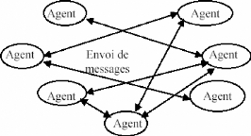
Système multi-agent
Un système multi-agents (Sma) est constitué d'un ensemble de processus informatiques se déroulant en même temps, donc de plusieurs agents vivant au même moment, partageant des ressources communes et communicant entre eux
Le point clé des systèmes multi-agents réside dans la formalisation de la coordination entre les agents
la décision
Le contrôle
La communication

Slide 7
Architectures logicielles
L’architecture logicielle décrit d’une manière symbolique et schématique les différents éléments d’un ou de plusieurs systèmes informatiques, leurs interrelations et leurs interactions.
Critères de qualité logicielle
La portabilité
La compatibilité
L'intégrité
La maintenabilité
Les deux grands modèles de l’architecture logiciel
Modèles linguistiques
Modèles orientés objet

Slide 8
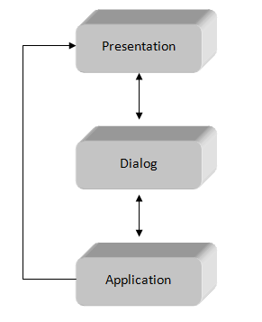
Les modèles linguistiques
Le modèle linguistique Seeheim

Slide 9
La Présentation :est la couche qui gère les entrées et les sorties ; elle représente les données et interprète les actions de l'utilisateur.
Le Contrôleur de dialogue : gère le séquencement de l'interaction en entrée et en sortie. Il maintient un état lui permettant de gérer les modes d'interaction et les enchaînements d'écrans.
Interface du noyau fonctionnel est la couche adaptative entre le système interactif et le noyau fonctionnel. Elle convertit les entrées en appels du noyau fonctionnel et les données abstraites de l'application en des objets présentables à l'utilisateur

Slide 10
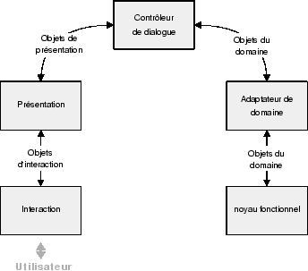
Le modèle linguistique de l’Arche

Slide 11
Interaction :désigne l'ensemble des widgets (objets interactifs) d'une boîte à outils, ainsi que les communications avec les périphériques physiques
Présentation joue le rôle de médiateur entre le composant d'interaction et le contrôleur de dialogue.
Le contrôleur de dialogue joue le même rôle articulatoire que celui du modèle de Seeheim. Il est notamment responsable du séquencement des tâches et du maintien de la consistance entre les vues multiples.
L'adaptateur du domaine est un composant médiateur entre le contrôleur de dialogue et le noyau fonctionnel.
Le noyau fonctionnel représente la partie non interactive de l'application.

Slide 12
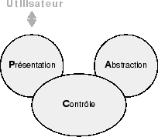
Le modèle orienté objet PAC
PAC :PAC (Présentation, abstraction, contrôle) a été introduit par la chercheuse en informatique grenobloise Joëlle Coutaz dans les années 1980 en tant que modèle abstrait d'architecture logicielle pour les interfaces homme-machine.

Slide 13
La présentation définit le comportement en entrée et en sortie de l'agent, tel qu'il est perçu par l'utilisateur.
L'abstraction encapsule la partie sémantique de l'agent.
Le contrôle maintient la consistance entre la présentation et l'abstraction, et communique avec les autres agents.

Slide 14
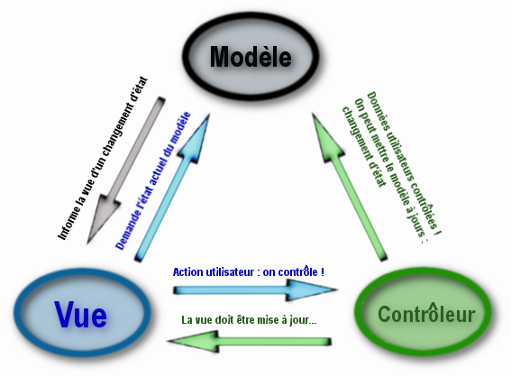
Le modèle orienté objet MVC

Slide 15
Modèle/Vue/Contrôleur (MVC) est une façon d'organiser une interface graphique d'un programme. Elle consiste à distinguer trois entités distinctes qui sont, le modèle, la vue et le contrôleur ayant chacun un rôle précis dans l'interface.
Rôle de model :Le modèle contient les données manipulées par le programme. Il assure la gestion de ces données et garantit leur intégrité.
Rôle de vue :La vue fait l'interface avec l'utilisateur. Sa première tâche est d'afficher les données qu'elle a récupérées auprès du modèle. Sa seconde tâche est de recevoir tous les actions de l'utilisateur (clic de souris, sélection d'une entrées, boutons, …). Ses différents événements sont envoyés au contrôleur.
Rôle de contrôleur :Le contrôleur est chargé de la synchronisation du modèle et de la vue. Il reçoit tous les événements de l'utilisateur et enclenche les actions à effectuer

Slide 16
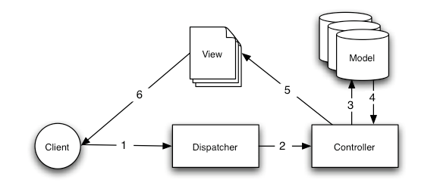
Principe de fonctionnement du MVC

Slide 17


